Slide 1
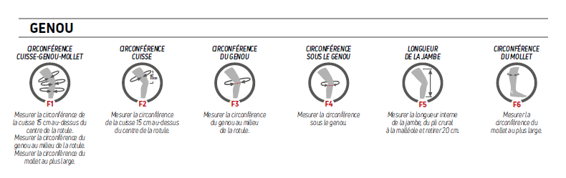
Orthèses & critères de choix
/ prise de mesure
L’appareillage vise à soutenir, stabiliser,
corriger ou immobiliser.
Succès = indication + niveau de maintien +
adaptation morphologique.

Slide 2
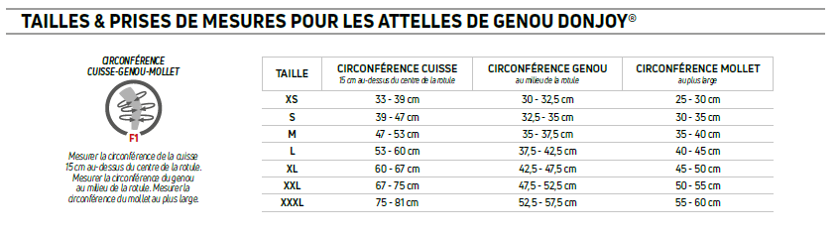
Plan du chapitre
A. Typologies (7 familles)
B. Critères de choix (pathologie, contexte,
morphologie, confort)
C. Prise de mesure et essayage
D. Dispensation, suivi & erreurs à éviter
Conclusion & messages clés

Slide 3
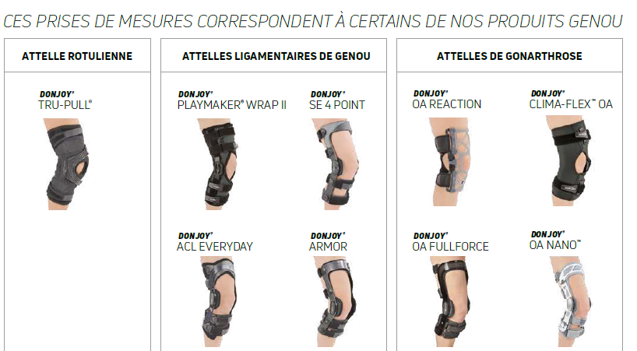
Principes généraux d’appareillage
Objectif : efficacité biomécanique +
confort + observance.
Choix personnalisé selon pathologie et
phase de soin.
Une orthèse bien mesurée = thérapie qui se porte.

Slide 4
Échelle du maintien – du léger au très fort
(I) Élastique / proprioceptive → douleur légère,
prévention
(II) Ligamentaire/rotulienne → instabilités, entorses
bénignes
(III) Articulée (ROM) → entorses sévères, post-op
(IV) Attelle rigide → immobilisation stricte

Slide 5
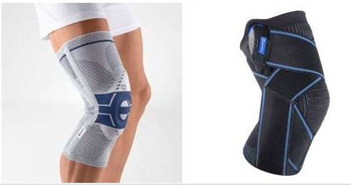
A. Typologies – aperçu des 7 familles
1. Élastiques (proprioception)
2. Thermiques (néoprène)
3. Rotuliennes (fémoro-patellaires)
4. Ligamentaires (renforts latéraux)
5. Articulées (polycentriques / ROM)
6. Attelles rigides (3 volets)
7. Orthèses techniques (sport / post-op)

Slide 6
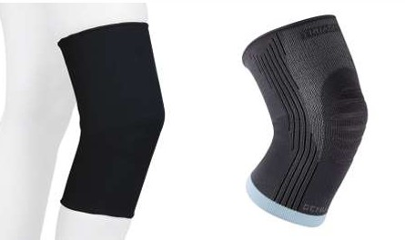
1) Genouillères élastiques
– indications & effets
Prévention entorses bénignes
Douleurs antérieures
Arthrose légère
Effets : compression homogène,
proprioception,
confort (tricot 3D).

Slide 7
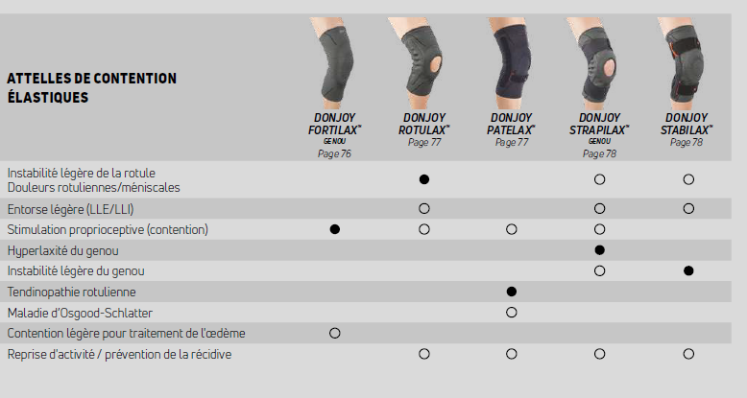
1) Élastiques – exemples
Silistab® Genu (Thuasne) : douleur antérieure,
instabilité légère.
Donjoy FortiLax™ : tricot 3D + stabilisateurs souples.
GenuForce® : prévention sportive.
💡 Idéales pour proprioception active et retour au sport
après entorse bénigne.

Slide 8
2) Genouillères thermiques (néoprène)
Indications : arthrose douloureuse, tendinopathies,
surmenage.
Effets : chaleur (vasodilatation, décontraction),
compression douce.
Versions ouvertes pour genou sensible.

Slide 9
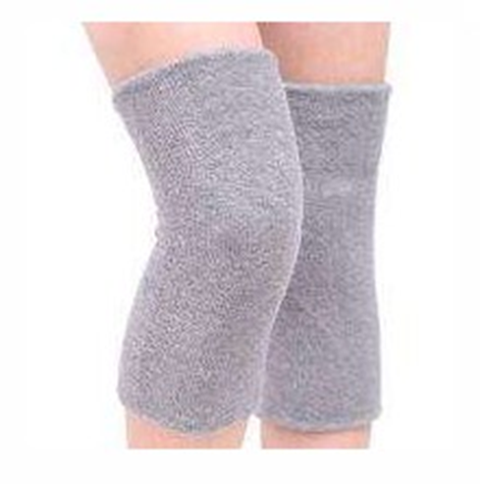
2) Thermiques – exemples & focus
À privilégier chez patient arthrosique ou en récupération musculaire.

Slide 10
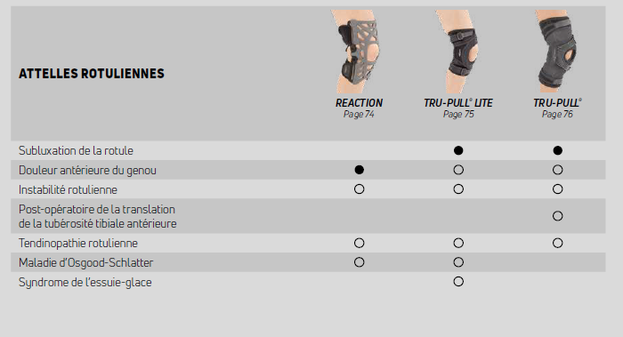
3) Rotuliennes / fémoro-patellaires
Indications : SFP, tendinite rotulienne, instabilité légère
à modérée.
Caractéristiques : pelote/anneau rotulien, décompression
antérieure, baleines souples.
Versions tubulaires ou
enveloppantes.

Slide 11
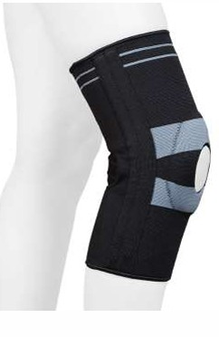
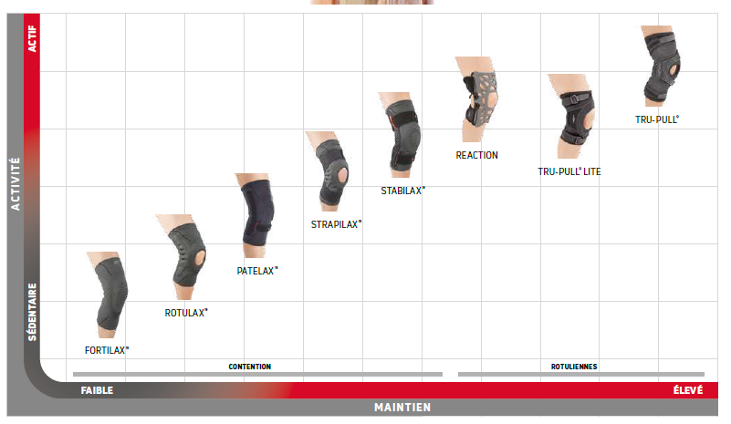
3) Rotuliennes – exemples & objectif
RotuLax™ (Donjoy) : anneau de recentrage, tricot 3D.
Silistab® Genu ; GenuPro® Active (Thuasne).
🎯 Objectif : recentrer la rotule et réduire les
contraintes antérieures.

Slide 12
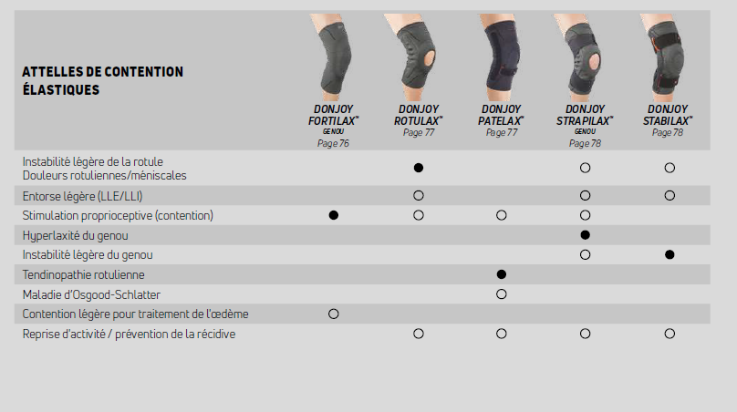
4) Ligamentaires (renforts latéraux)
Indications : entorses bénignes à modérées, instabilités.
Caractéristiques : baleines souples/rigides, sangles
croisées, tricot 3D.
Modèles tubulaires (sport) ou enveloppants (œdème).

Slide 13
4) Ligamentaires – exemples & message
StabiLax™ (Donjoy) ; Ligaflex® Genu (Thuasne) ;
ActyLight® (Donjoy).
Bon compromis :
stabilité + liberté de mouvement → rééducation.

Slide 14
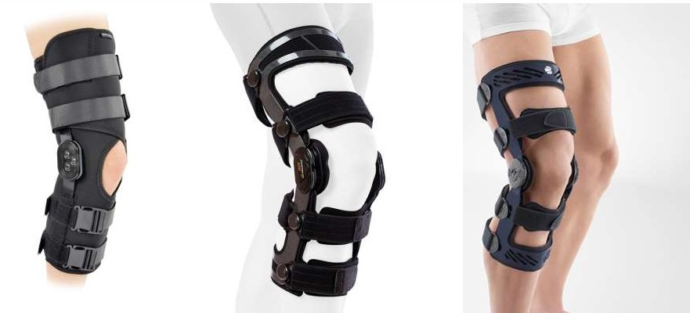
5) Articulées (polycentriques) – ROM
Indications : entorses modérées à sévères, post‑op.
Charnières polycentriques, plots ROM réglables,
bandeaux de serrage.
Ouverture totale = pose facilitée.

Slide 15
5) Articulées – exemples
Ligaflex® Evolution ROM (Thuasne)
Support Everest II (Donjoy)
Thermo‑Med articulée.
Guidage précis du mouvement, marche autorisée sans contraintes
excessives.

Slide 16
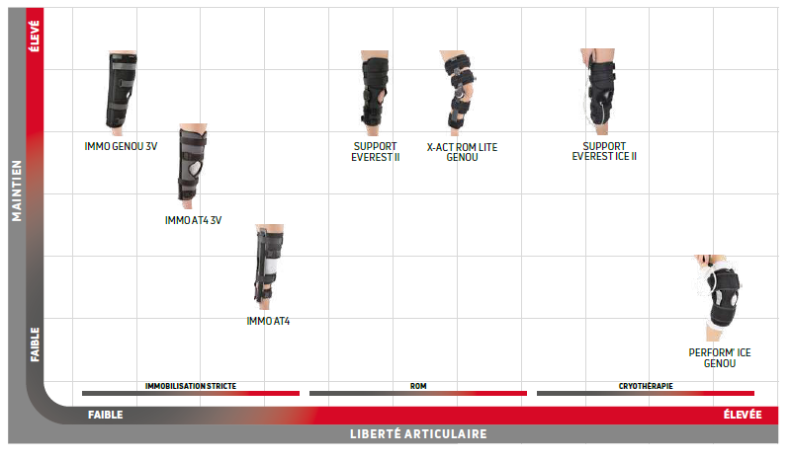
6) Attelles rigides d’immobilisation (3 volets)
Indications : entorses graves, pré/post‑op, immobilisation
en extension.
Structure 3 volets, baleines métalliques, fermetures
auto‑agrippantes.

Slide 17
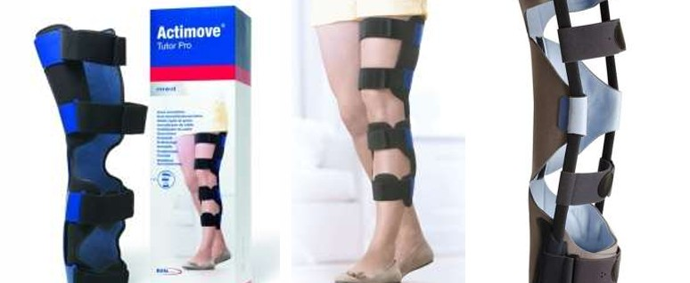
6) Attelles rigides – exemples & message
Immo Genou 3V / AT4 (Donjoy), Immo+ (Thuasne).
Référence pour une immobilisation temporaire sécurisée
avant rééducation ou chirurgie.

Slide 18
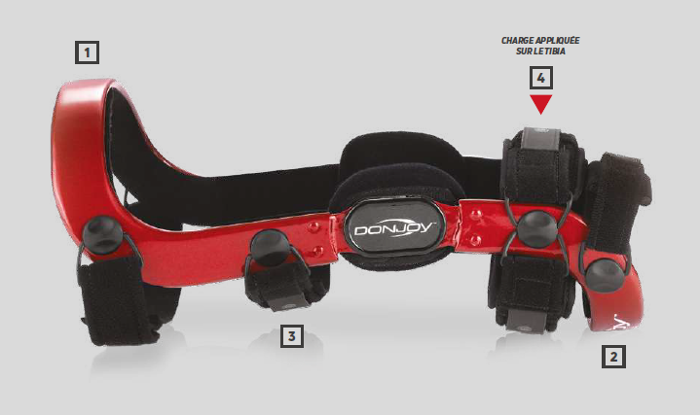
7) Orthèses techniques – Sport
Indications : instabilités chroniques, post‑ligamentoplastie,
sports à risque.
Technologie : 4 points d’appui, châssis carbone/aluminium,
ROM réglable.

Slide 19
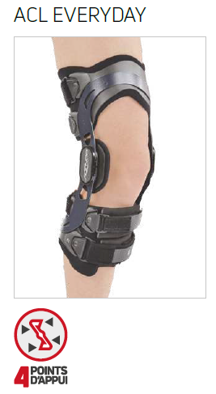
7) Orthèses techniques – exemples
Armor®, Defiance® III, ACL Everyday (Donjoy).
REBEL® Reliever (Thuasne).
Sécurité + performance + légèreté
pour la reprise à
haut niveau.

Slide 20
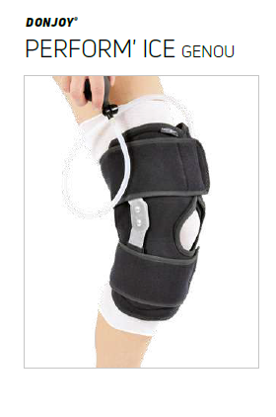
7) Orthèses post‑opératoires articulées
Indications : contrôle strict flexion/extension après
chirurgie.
Exemples : X‑ACT ROM Lite ; Perform’Ice Genou
(cryothérapie).
Contrôle thérapeutique précis +
mobilisation précoce
sécurisée.

Slide 21
B. Critères – Pathologie & gravité
Douleur/arthrose → élastique/thermique.
SFP/instabilité → rotulienne (pelote/anneau).
Entorse LLI/LLE modérée → ligamentaire
(renforts latéraux).
Post‑op/entorse grave → articulée ROM ou
attelle rigide.
Instabilité chronique/reprise sport → 4 points d’appui.

Slide 22
B. Critères – Contexte d’usage
Prévention sportive : léger, respirant, sans charnière
rigide.
Quotidien/professionnel : confort long cours, discret,
poplité dégagé.
Post‑op : ROM réglable, plots 0°/30°/60°/90°, suivi
médical.
Rééducation : guidage + proprioception.
Phase inflammatoire : attelle temporaire.

Slide 23
3. Morphologie & facilité de pose
Genou œdématié/douloureux → modèle enveloppant
(ouverture frontale).
Mollet/cuisse volumineux → double réglage cuisse/mollet.
Patient mince → tissus antiglisse, bandes silicone.
Zones sensibles : creux poplité dégagé, bords arrondis non
compressifs.
Matériaux : tricot 3D, fibres respirantes, renforts articulés
réglables.
Une orthèse mal centrée = −50 % d’efficacité.

Slide 24
4. Confort, observance & délivrance
Confort : zones dégagées, textiles doux/hypoallergéniques
, antiglisse.
Observance : esthétique discrète, entretien facile
, pédagogie patient.
Délivrance : centrage rotulien, pas de gêne vasculaire
, sangles ajustées.
Progression de port : 2–3 h/j puis + selon tolérance.

Slide 25
C. Prise de mesure & essayage – points clés
Mesures : cuisse (15 cm) au‑dessus rotule, genou, mollet
(au plus large).
Outils : mètre ruban, repères cutanés, fiches fabricant,
CCMI/scan 3D.
Essayage : centrage, alignement charnières, répartition
tensions.
Dynamique : pas de glissement, poplité libre, stabilité
latérale.
Erreurs à éviter : genou tendu à la mesure, orthèse trop
serrée/trop lâche, désaxage des charnières.
🎯 Conclusion :
bonne indication – bonne adaptation – bon accompagnement.

